Slide 1
Итоги деятельности АРЕМ за 2013 год и задачи на 2014 год
Агентство Республики Казахстан по регулированию естественных монополий
АСТАНА – 2014

Slide 2
Объекты регулирования АРЕМ
Регулирование и контроль за деятельностью СЕМ, регулирование цен на товары субъектов-доминантов на определенных рынках
1186 субъектов по сферам:
водоснабжение и воотведение
537
передача и распределение электроэнергии
133
теплоснабжение
305
траспортировка нефти и газа
38
аэропорты
17
транспорт
156

Slide 3
Основные направления работы
Обеспечение интересов потребителей
Установление обоснованных тарифов в рамках установленного коридора инфляции
дифференциация тарифов
снижение потерь
ресурсосбережение
Энергосбережение и энергоэффективность
Модернизация регулируемого сектора
применение новых методов
реализация инвестиционных программ
контроль за исполнением инвестобязательств
информированность
прозрачность принимаемых решений
контроль и принятие мер реагирования
Усиление роли общественности
Совершенствование тарифной политики
снижение барьеров для МСБ
повышение прозрачности тарифообразования
повышение качества регулируемых услуг
усиление контроля за монополистами

Slide 4
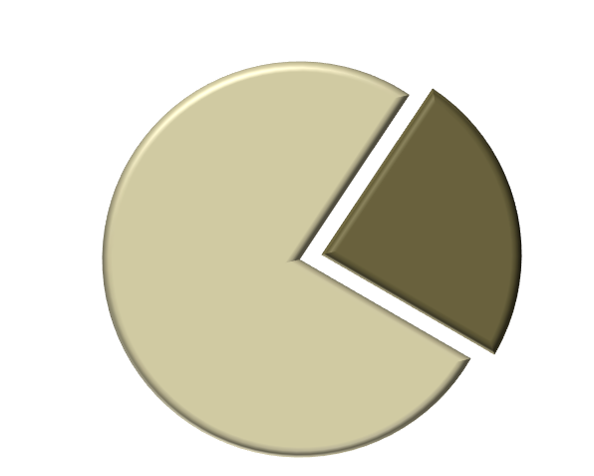
Сдерживание инфляции
Фактический вклад регулируемых услуг в инфляцию за 2013 год – 1,15%
при установленном годовом значении 1,2%
1,15%
Результаты по заявкам за 2013 год
Всего инфляция
за 2013 г. - 4,8%
поступило - 1073
новые субъекты – 174
отказано, утверждено со снижением - 421
утверждено с повышением - 478
при рассмотрении заявок в 2013 году запрашиваемые доходы монополистов сокращены более чем на 175 млрд. тенге

Slide 5
Реализация инвестиционных программ
Динамика инвестиций
230
млрд. тенге
прогноз
требования к инвестпрограммам – снижение:
износа,
потерь,
удельного расхода топлива,
энергоемкости оборудования

Slide 6
Энергосбережение
и энергоэффективность
%
Нормативные потери
2006
2010
2011
2012
2013
2006
2010
2011
2012
2013
2006
2010
2011
2012
2013
Удельный расход топлива на производство тепловой энергии за 10 лет снижен более чем в 2 раза (386,3 кг у.т./Гкал в 2001 году к 180,6 кг у.т./Гкал в 2012 году)
Эффект 11,6 млрд. тенге за 2013 год:
снижение потерь – 6,5 млрд. тенге,
применение дифтарифов – 4,4 млрд. тенге,
оптимизация расхода топлива и материалов – 0,7 млрд. тенге

Slide 7
Информированность и прозрачность
внедрен «калькулятор потребителя»
проведено 92 пресс-тура с участием СМИ, НПО и партий
Прозрачность Информированность
Доступность
ни один тариф не принимается без обсуждения с потребителями, исключен формальный подход к проведению публичных слушаний,
заключены меморандумы о сотрудничестве
ежемесячно проводится брифинг по причинам изменения тарифов, вышло 1002 материала в СМИ
широкомасштабные мероприятия по
разъяснению
на веб-сайте Агентства размещена детальная информация об инвест-программах всех СЕМ и их исполнении
Проведены ежегодные отчеты СЕМ перед потребителями (655 СЕМ с охватом потребителей более 30 тыс. чел. и свыше 290 ОО)

Slide 8
Усиление контроля
2,8 млрд.
Введены компенсирующие тарифы за неисполнение
тарифных смет и инвестиционных обязательств
498 млн.
Проведен перерасчет за услуги по теплоснабжению
Наложены суммы по административным штрафам
и предписаниям
3,3 млрд
1198
Вынесены предписания, всего
Полностью исключены посредники на рынке электроэнергии (кроме импорта электроэнергии), на ЭСО наложено 2,2 млрд. тенге штрафов за нарушение законодательства об электроэнергетике
Контроль с применением системы общественного мониторинга

Slide 9
Усиление взаимодействия с общественными организациями
совершенствование действующих форм взаимодействия:
институт аккредитации
экспертные советы
публичные слушания и отчеты
максимальная открытость принятия решений
вовлечение общественности в процесс принятия решений
обеспечение участия потребителей в контроле за реализацией инвестпрограмм
создание условий для открытого диалога между потребителями и монополистами
создание
Общественного
совета при
Агентстве,
общественный
мониторинг
на всех этапах утверждения тарифов
создание объединений потребителей для консолидированного выражения мнений

Slide 10
Совершенствование тарифной политики
ЗАДАЧИ | РЕЗУЛЬТАТЫ
Снижение барьеров для МСБ через уведомительный характер изменения тарифов и оптимизацию НПА (из 80 в 47) | минимизация «человеческого фактора» при принятии решений
Новые механизмы в сфере водоснабжения (Комплексный план внедрения новых механизмов тарифообразования на воду на 2013-2015 годы) Разработка Комплексного плана модернизации тепловых сетей | широкомасштабная модернизация и реконструкция
Установление тарифов по степени эффективности (чем выше эффективность, тем выше тариф в сравнении с другими СЕМ) по методу бенчмаркинга для РЭК с 2013г. | стремление каждого РЭК к улучшению своих показателей
Разработан законопроект, разрабатывается долгосрочная программа до 2030 года | повышение прозрачности тарифообразования, качества услуг, усиление общественного контроля

Slide 11
Законопроект
«О внесении изменений и дополнений в некоторые законодательные акты РК по вопросам естественных монополий и регулируемых рынках»
Проблемы:
Решение:
активное участие потребителей в публичных слушаниях, усиление порядка их проведения;
слушания для доминантов
(электроснабжение)
требования к:
выбору СМИ и места проведения слушаний;
выступление с обосновывающими документами;
проведению в аудиториях большой вместимости.
размещаются на веб-сайте СЕМ:
инвестпрограммы СЕМ,
материалы по СЕМ, понятные потребителю
Формализм публичных мероприятий
доступность населению информации по СЕМ
обоснованные цены учитываются при утверждении инвестпрограмм и тарифов СЕМ,
размещается на веб-сайте Агентства
разработка единого перечня товаров, работ, услуг
Закрытость монополистов
запрет на взимание предоплаты
дополнительные обязанности монополистов обеспечить для потребителей
свободный доступ к информации
ежеквартальное размещение на веб-сайте информации о загруженности сетей и оборудования, наличии мощностей и пропускной способности сетей
размещение предоставляемой финансовой и иной отчетности и информации на веб-сайте АРЕМ
Notes:
11

Slide 12
Основные задачи на 2014 год
обеспечение интересов потребителей, прозрачность тарифообразования и благоприятные условия для развития малого и среднего бизнеса
усиление роли общественности в тарифном процессе
усиление контроля за исполнением инвестиционных программ субъектов естественных монополий
обеспечение снижения уровня потерь и износа сетей
дальнейшее продвижение законопроекта «О внесении изменений и дополнений в некоторые законодательные акты РК по вопросам естественных монополий и регулируемых рынках»
Notes:
12

Slide 13
Спасибо за внимание!

